Slide 1


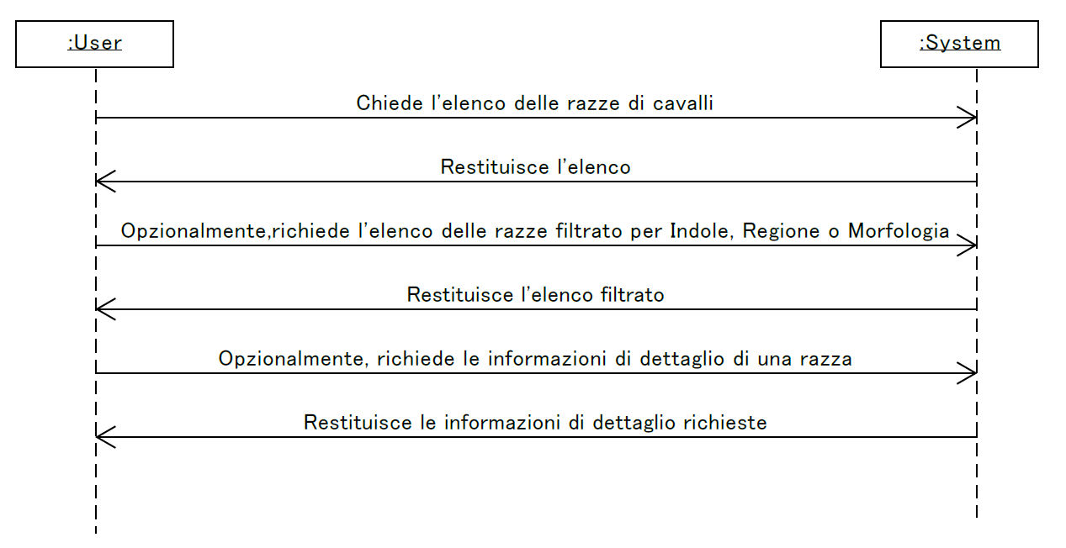

Slide 2
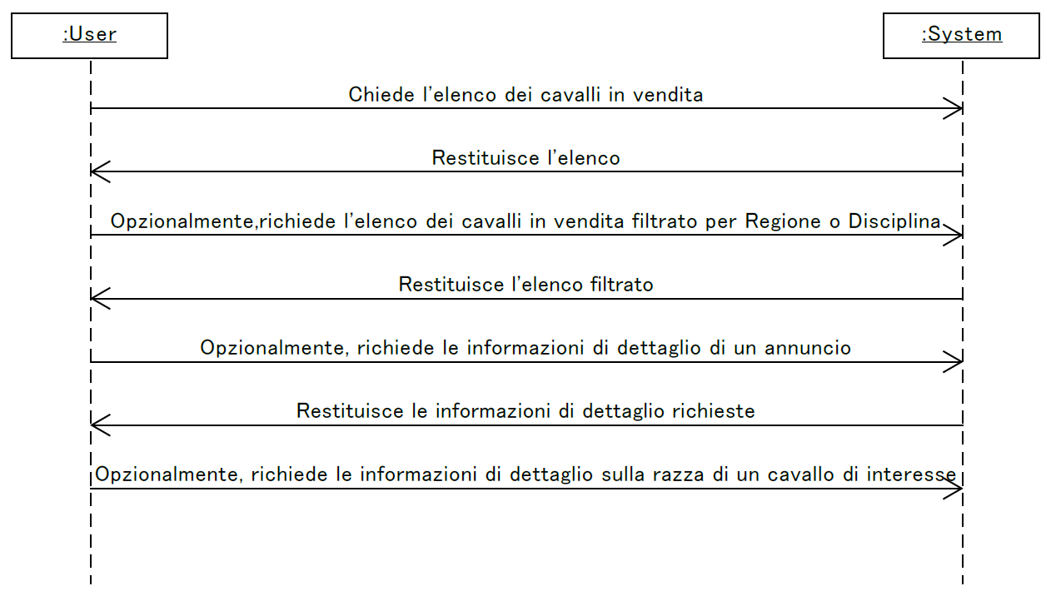

Slide 3
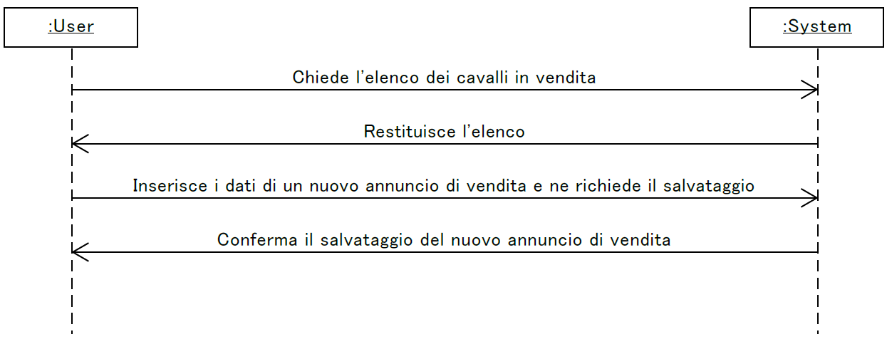

Slide 4
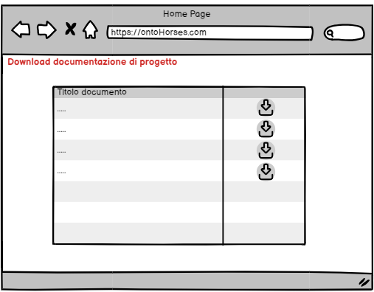
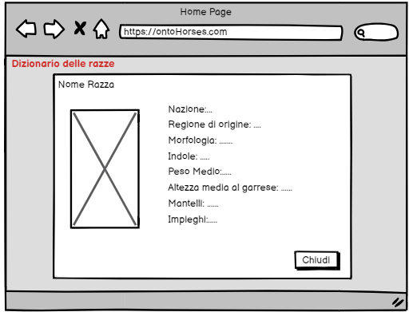
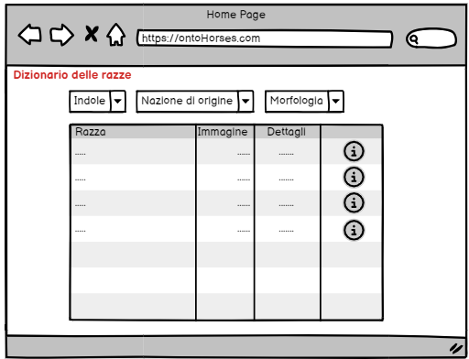
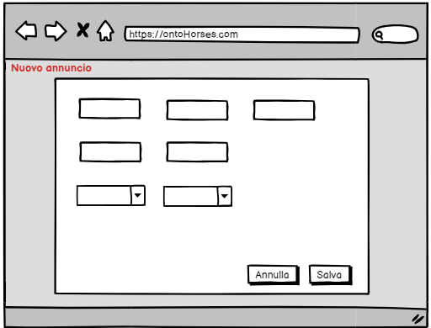
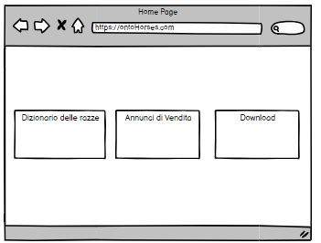
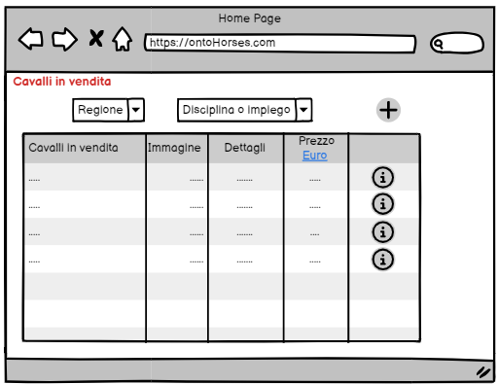
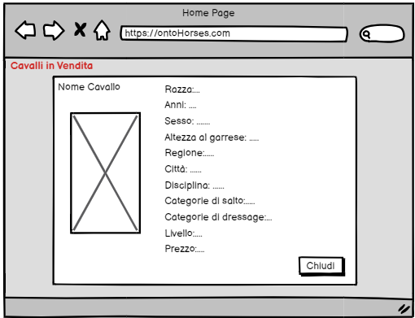
User Interaction Draft
DOWNLOAD
DETTAGLIO RAZZA
DIZIONARIO DELLE RAZZE
NUOVO ANNUNCIO
HOME PAGE
ANNUNCI DI VENDITA
DETTAGLIO ANNUNCIO

Slide 5
User Interaction Draft
DOWNLOAD
DETTAGLIO RAZZA
DIZIONARIO DELLE RAZZE
HOME PAGE
ANNUNCI DI VENDITA
DETTAGLIO ANNUNCIO

